Slide 1
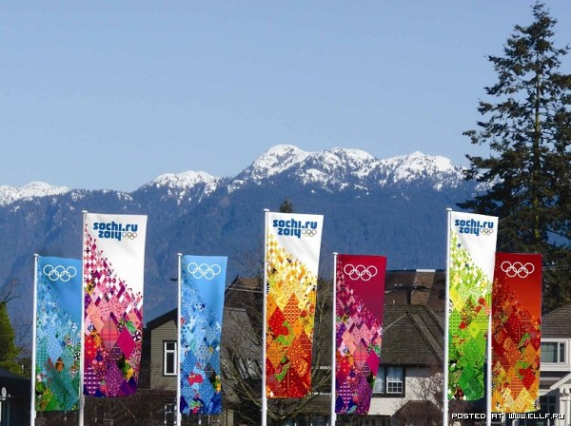
Олимпийские зимние игры в Сочи 2014 года

Slide 2
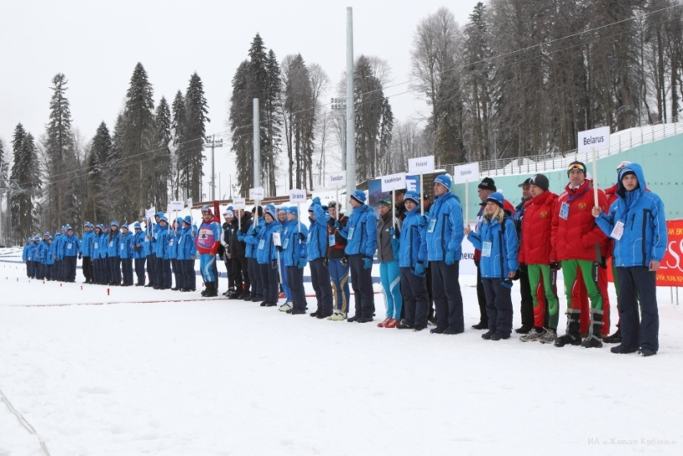
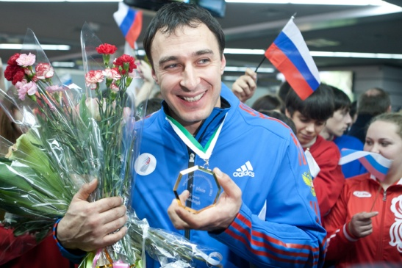
Олимпийский комитет России утвердил окончательный список национальной сборной для участия в Играх-2014.
Нашу страну представят 223 спортсмена из 31 региона страны. Честь Кубани будут отстаивать 12 спортсменов в пяти видах спорта.
В мужском бобслее за медали Олимпиады будут бороться сразу трое кубанцев: двукратный призер Олимпийских игр Алексей Воевода, а также Александр Касьянов и Алексей Пушкарев. В состав сборной России по скелетону вошла Мария Орлова. В санном спорте край представит Александра Родионова.
Чемпионы мира и Европы Максим Траньков и Татьяна Волосожар поборются за медали в фигурном катании.
В дисциплине фристайла «лыжная акробатика» выступят сразу пятеро кубанцев: Тимофей Сливец и Ассоль Сливец, Петр Медулич, Вероника Корсунова и Алина Гриднева. Правда, последняя сейчас восстанавливается после тяжелой травмы и решение о ее участии в Играх будет принято непосредственно в дни Олимпиады, сообщает пресс-служба краевого министерства физкультуры и спорта.
Как сообщал «Краснодар Плюс», количество кубанских спортсменов на зимних Олимпийских играх в 2014 году стало рекордным в истории кубанского спорта. За всю историю на зимней Олимпиаде выступали максимум три представителя края.

Slide 3
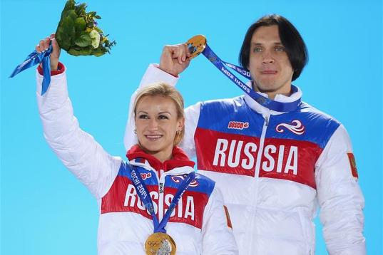
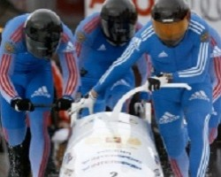
Из 13 золотых медалей сочинской олимпиады, которые с превеликим трудом достались российским олимпийцам, 4 останутся на Кубани. Именно столько золотых наград завоевали спортсмены, представлявшие в нашей олимпийской сборной Краснодарский край. то, что сотворили для страны и края бобслеист, коренной сочинец Алексей Воевода (между прочим, лучший разгоняющий в мире) и новоиспеченные жители Сочи, Татьяна Волосожар и Максим Траньков, достойно всякой похвалы. И Воевода, и Волосожар с Траньковым дважды на сочинской Олимпиаде поднимались на высшую ступень пьедестала почета, принеся Кубани четыре золотых медали! Вместе с легендарным экипажем Зубков – Воевода на бобслейную трассу выходил и чисто кубанский тандем – пилот Александр Касьянов из Сочи и разгоняющий Алексей Пушкарев из Красноармейского района. В соревнованиях «двоек» кубанцам не хватило 0,03 секунды до «бронзового» финиша. В заездах экипажей-«четверок» они тоже оказались четвертыми. Обидно проиграть три сотых секунды, но быть четвертыми на олимпиаде – тоже огромный успех.

Slide 4
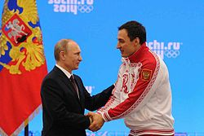
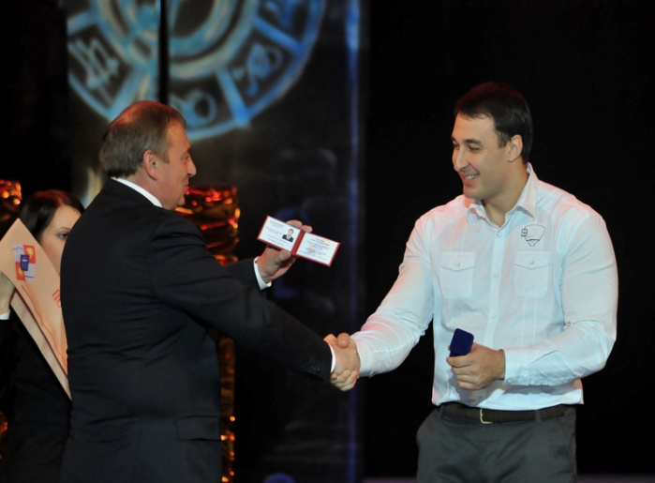
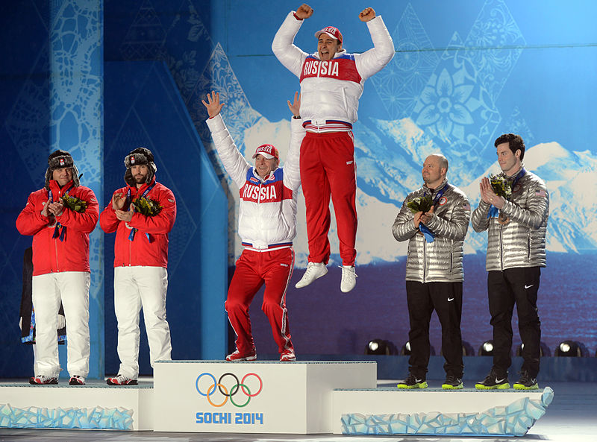
Сочинский олимпиец Алексей Воевода удостоен звания «Герой труда Кубани». С золотой олимпийской медалью бобслеиста из Сочи Алексея Воеводу сегодня поздравил губернатор края Александр Ткачев. Встреча прошла в Олимпийском парке. Минувшим вечером экипаж Александра Зубкова и Алексея Воеводы показал лучший результат на санно-бобслейной трассе. Преимущество в 0,66 секунды оказалось недосягаемым для ближайших преследователей. Серебро — у швейцарцев, бронза — у американцев.
Момент присуждения Алексею Воеводе звания «Почетный гражданин города Сочи»
Награждение победителей бобслею (двойки) на XXII Зимних Олимпийских играх в Сочи.

Slide 5
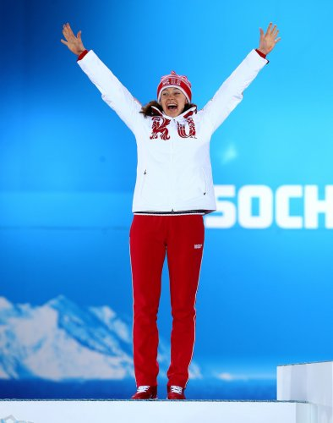
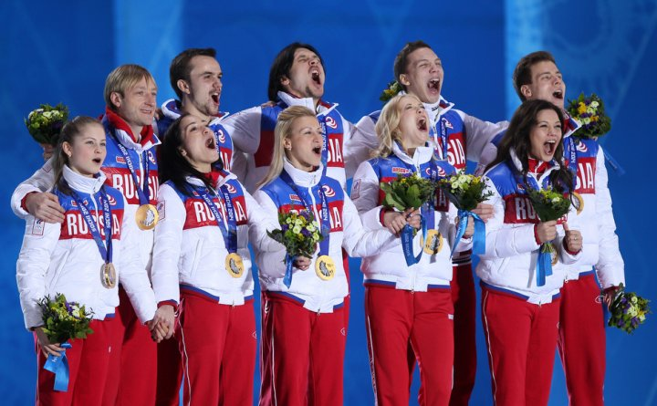




Российская биатлонистка Ольга Вилухина завоевала серебро в спринте
На Олимпиаде в Сочи.
Олимпийская сборная по фигурному катанию завоевала золото в командном турнире.
Россиянин Виктор Ан по шорт-треку на дистанции 1000м.
завоевал золото.
Конькобежка Ольга Граф выиграла бронзу на дистанции 3000м.
Россиянин Альберт Демченко стал серебряным призером по санному спорту у мужчин –одиночников.
Российский спортсмен Александр Третьяков выиграл золотую медаль в соревнованиях у скелетонистов.

